Slide 1
ГЕРБ
В хорошем разрешении
Утверждаю:
Глава Чеховского
Муниципального
района
______________С.В. Юдин
ИНВЕСТИЦИОННЫЙ ПАСПОРТ
Чеховский муниципальный район Московской области

Slide 2
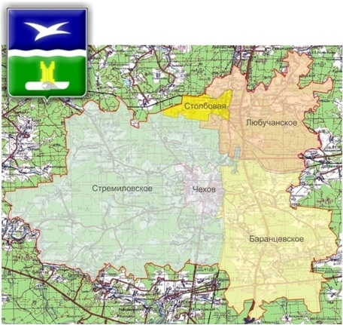
География
Чеховский муниципальный район расположен в южной части Подмосковья, граничит с Подольский, Серпуховским, Наро-Фоминским и Домодедовскими районами, а также с Калужской областью.

Slide 3
Демография и ресурсы
Площадь Чеховского района Московской области 85,8тыс. га.
•Административный центр — г. Чехов.
•Состав района - 5 поселений: 2 городских, 3 сельских .
•Население – 126,2 тыс.чел. (на 01.01.2015 г.) из них:
городское –74.,2 тыс.чел. ;
сельское – 52,1 тыс.чел.
Адм.центр город Чехов– 69,0тыс.чел.
•Трудоспособное население – 61,5 тыс.чел. В экономике района занято – 60,4 тыс.чел. Вследствие маятниковой миграции имеется кадровый резерв квалифицированной рабочей силы порядка 2,1 тыс.чел.
Полезные ископаемые: •___нет__
Кадастровая стоимость земельных участков для размещения
• домов ИЖС: от 1200 до 2500 руб. за кв.м.
• дачных и садоводческих объединений: от850 до1400 руб. за кв.м.
• объектов торговли: от 1300 до 2800 руб. за кв.м.
• промышленности: от 360 до 1500 руб. за кв.м.
Стоимость:
•Электроэнергии: от 4,54 до 5,9 руб. за 1 Квт*час
• Газоснабжения: 5588,01(газ)+669,99 (транспорт-ка) руб. за 1000 куб.м.
• Водоснабжения: 22,1 руб. за 1 куб.м, без НДС
• Водоотведения: 26,21 руб. за 1 куб.м, без НДС
• Теплоснабжения: 1855,3 руб./гкал, без НДС
Среднемесячная заработная плата
(тыс. руб.)
•промышленность-
42,71
•строительство -44,9
•сельское хозяйство -30,0
•торговля -34,5
•образование- 34,7
•здравоохранение -47,6
•культура и спорт- 29,4

Slide 4
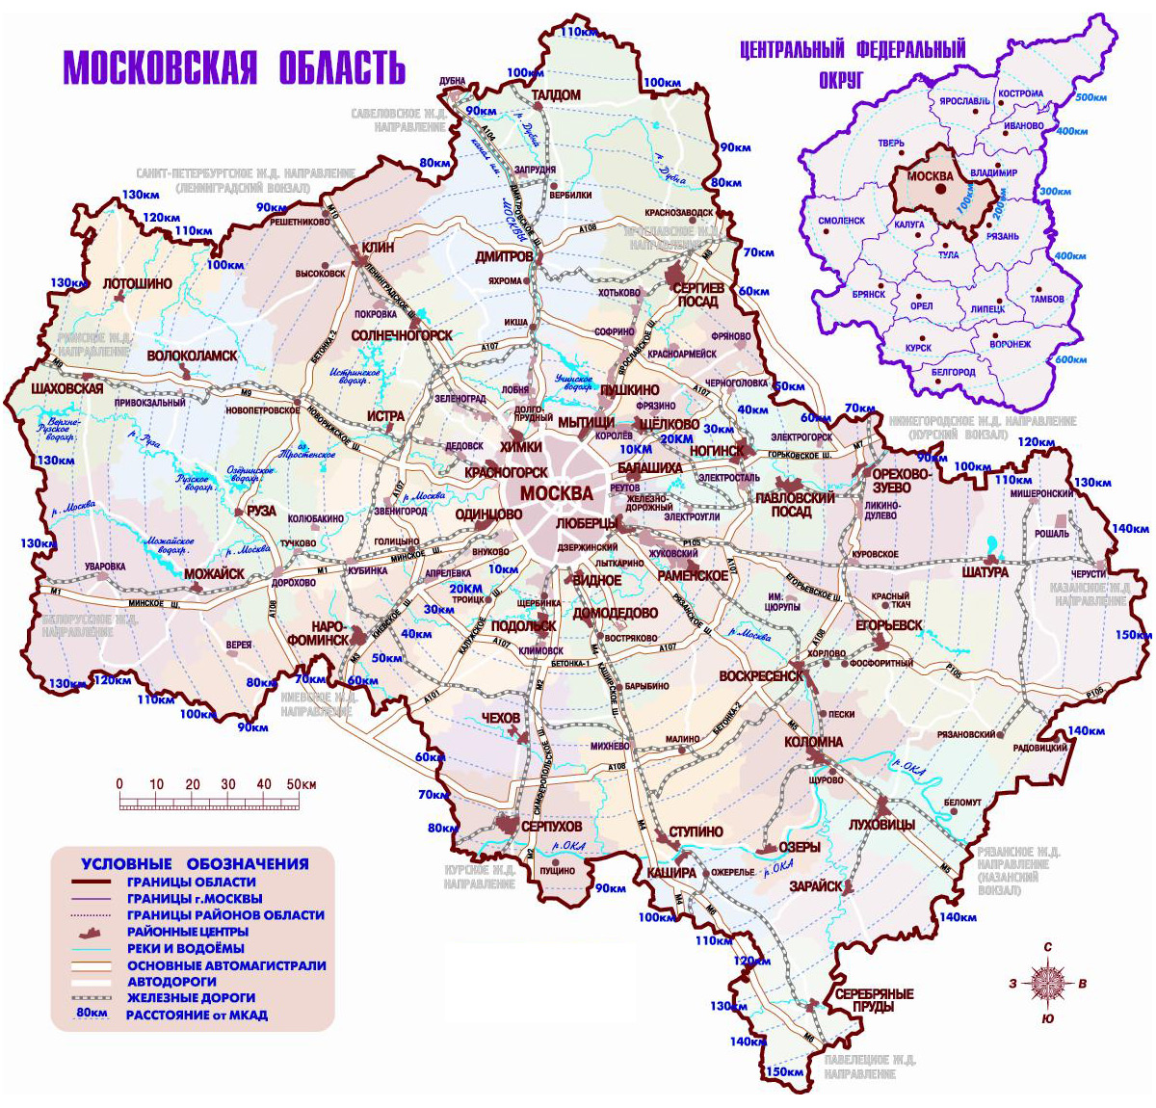
Транспортное сообщение

Slide 5
Образование и квалифицированные кадры
Система образования: • Колледжей 1
• Училищ 1
• Техникумов 1
• Иные ВУЗы 1
Численность обучающихся: 2338 чел. (2015г.)
Направления подготовки: • инженеры – 0 чел.
• химики – 0 чел.
• экономисты – 164 чел.
• строительное дело – 0 чел.
Основная трудовая специализация жителей района:
• производственно - складская

Slide 6
Крупные предприятия
•1. ООО «Данон Индустрия» - производство кисломолочных продуктов. За 9 мес. 2015 г. объем инвестиций составил 496 млн.руб.
• 2.ООО «Барри Каллебаут НЛ Раша» – производство сахаристых изделий. За 9 мес. 2015 г. объем инвестиций составил156 млн. руб.
• 3. ООО «Ниско Индастри» – производство экструдированного пенопилестирола.
За 9 мес. 2015 г. объем инвестиций составил
69 млн. руб.
•4. ООО «шаттдекор» – производство декоративной бумаги.
За 9 мес. 2015 г. объем инвестиций составил 48 млн. руб.
• 5. ООО ФМ «Ложистик Рус» – логистика.
За 9 мес. 2015 г. объем инвестиций составил 43 млн. руб.
• 6. ООО «Перекресток» - торговля.
За 9 мес. 2015 г. объем инвестиций составил 24 млн. руб.
• 6. ООО «Логопарк Юг» - логистика.
За 9 мес. 2015 г. объем инвестиций составил 20 млн. руб.
•
С указанием:
* Объема инвестиций
* Сферы деятельности
*Создаваемых мощностей
*Создаваемых рабочих мест

Slide 7
Перечень потенциальных и находящихся на ранней стадии реализации инвестиционных проектов (оказывающих существенное влияние на экономику района, не относящиеся к строительству жилья и сопутствующих объектов, а также к строительству федеральных и региональных объектов инженерной инфраструктуры)
Логистика
1. ООО «Логопарк Юг» 2 очередь
Торговля
Промышленность
2. ООО «БАУЭР ТЕХНОЛОГИЯ»
Индустриальные парки и технопарки
3. ООО «Индустриальный парк «Чеховский»
.
Транспорт
Жилищно-коммунальное хозяйство
Социальная сфера

Slide 8
Производственно-логистическая
Приоритетные отрасли развития района для привлечения инвестиций (основная специализация бизнеса на территории района)

Slide 9
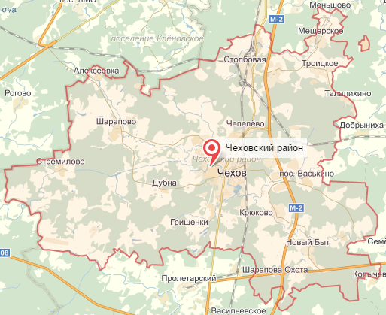
Расположение крупных предприятий
Логистические комплексы:
•1.ООО «ПНК»
•2.ООО «Логопарк Юг»
Индустриальные, Бизнес, Техно (и иные) парки:
• 3.ООО «Индустриальный парк «Чеховский», адрес: 142300, г. Чехов, Московской области, в районе д. Сергеево
3
4
2
1
Производство:
• 4.ООО «БАУЭР ТЕХНОЛОГИЯ»

Slide 10
Инженерно - техническая обеспеченность индустриального парка
ИНДУСТРИАЛЬНЫЙ ПАРК «ЧЕХОВСКИЙ»
Общая площадь под размещение индустриального парка 84,72га
земельных участки от 1 до 20 га
Собственность на земельные участки ООО «Управляющая компания «АСК»
электрическая мощность
7 мегаватт
газоснабжение проектируется
теплоснабжение _проектируется
пароснабжение проектируется
водоснабжение 1000 куб.м в сутки
водоснабжение 1000 куб.м в сутки
Контакты представителя парка:
Якубовский Сергей Александрович
Номер телефона:(495) 659-41-88,
(495) 659-46-02
Электронная почта : v_45@mail.ru

Slide 11
Перспективные для инвестиций земельные участки, имущественные комплексы и свободные площади на существующих предприятиях
Notes:
1.

Slide 13
Демография и ресурсы
Полезная информация для инвесторов
Муниципальное образование город Чехов
Глава поселения: Гибалов Андрей Александрович
Адрес: 142300, Московская область, Чеховский район, г. Чехов, ул. Полиграфистов, дом 13б
E-mail: chehovinfo@mail.ru
Телефон: +7 (496)723-04-75, (496)723-42-03 (тел./факс)
Городское поселение Столбовая
Глава поселения: Дыба Геннадий Валентинович
Адрес: 142350, Московская область, Чеховский район, Столбовая р.п., Парковая ул., д. 2
E-mail: adm-stolbovaya@yandex.ru
Телефон: +7 (496) 724-22-87
Сельское поселение Баранцевское
Глава поселения: Анашкин Сергей Дмитриевич
Адрес: 142322, Московская область, Чеховский район, Новый Быт с., Новая ул., д. 8а
E-mail: nb_barancevo@rambler.ru
Телефон: +7 (496) 724-14-12
Сельское поселение Любучанское
Глава поселения: Карпова Ольга Сергеевна
Адрес: 142370, Московская область, Чеховский район, Троицкое с., Строителей ул., д. 4/1
E-mail: admliubuchani@mail.ru
Телефон: +7 (496) 724-32-46
Сельское поселение Стремиловское
Глава поселения: Трошин Виктор Семёнович
Адрес: 142340, Московская область, Чеховский район, Дубна с., Дачная ул., д. 30
E-mail: admspstremilovo@yandex.ru
Телефон: +7 (496) 727-04-50

Slide 14
Демография и ресурсы

Slide 15
Полезная информация для инвесторов
Предприятия стройиндустрии и строительные организации
№ п/п | Наименование предприятия | Контакты | Фамилия, имя, отчество руководителя | Вид деятельности
1. | ОАО «Чеховстрой» | 726-91-64, (496)726-01-92, 726-91-64 | Шмелев Иван Павлович | Производство общестроительных работ | chehov-story@mail.ru
2. | ЗАО Акционерная строительная компания «АСК», ООО Сбыт и сервис | (495) 659-41-88, (495) 659-46-02, 8-926-096-53-80 | Якубовский Сергей Александрович | Производство общестроительных работ | v_45@mail.ru
3. | ООО «Строительно-инвестиционная фирма «СТРОЙТЭК» | (495) 660-39-05 | Самыгин Андрей Геннадьевич | Производство общестроительных работ | ooo­_stroitek@rambler.ru
4. | ЗАО «СУ-155» | (499) 758-12-28 (495) 771-36-03 | Мещеряков Александр Сергеевич | Производство общестроительных работ | opk@su155.com
5. | ООО «Ванаг» | (499) 789-28-45 | Англичанинов Валерий Вениаминович | Производство общестроительных работ | mc849@mail.ru
7. | ООО «Мемфис» | (496) 787-55-22 | Сорокин Сергей Викторович | Производство общестроительных работ | memfisst@gmail.com
8. | ООО «Ликсар-Строй» | (473) 254-54-23 (473) 262-14-53 | Иванова Наталья Николаевна | Производство общестроительных работ | 306586@bk.ru
9. | ООО ИСК «ИнвестСтройТрест» | (499) 390-25-69 (916) 699-94-64, (499) 252-64-41 | Дударева Татьяна Анатольевна | Производство общестроительных работ | contact@eco-chehov.ru
10. | ООО ИТЦС Сатэс" | 8(926) 575-06-37 | Артюхова Галина Сергеевна | Архитектурная и инженерная деятельность
11. | ООО Корунд | 722-57-13 | Носов Валерий Васильевич | Строительство | korund_stroy@mail.ru
12. | ООО Мультистроймонтаж | 8 905 780-04-05 | Чернышев Артур Владимирович | Строительство и монтаж | art7800405@yandex.ru
13. | ООО Проект ремстрой | 8 926 177-02-38, 8 496 724-39-97 | Кудрявцев Николай Юрьевич | строительно-монтажные работы | smu42007@yandex.ru
14. | ООО СтройВид | 8985 928-31-46 | Седачев Александр Карпович | строительство | stroy_vid@mail.ru
15. | ООО Элстрой | 722-25-83 | Басараб Василий Николаевич | строительство | elstroy3@mail.ru
16. | ООО Арката | 8(965) 281-79-48 | Линник Ольга Александровна | строительство
17. | ООО Стройсервис | 8 (926) 594-66-58 | Сокольников Денис Валерьевич | строительство
18. | ООО Союзуниверсалстрой | 8-985-455-52-25 | Бережнюк Андрей Петрович | производство общестроительных работ
19. | ООО Русстрой | 8-916-254-69-64 | Бочаров Александр Александрович | производство общестроительных работ
20. | ООО Спецремстрой | 7 (496) 7270676; 7 (915) 4564869 | Потапов Олег Александрович | производство общестроительных работ

Slide 16
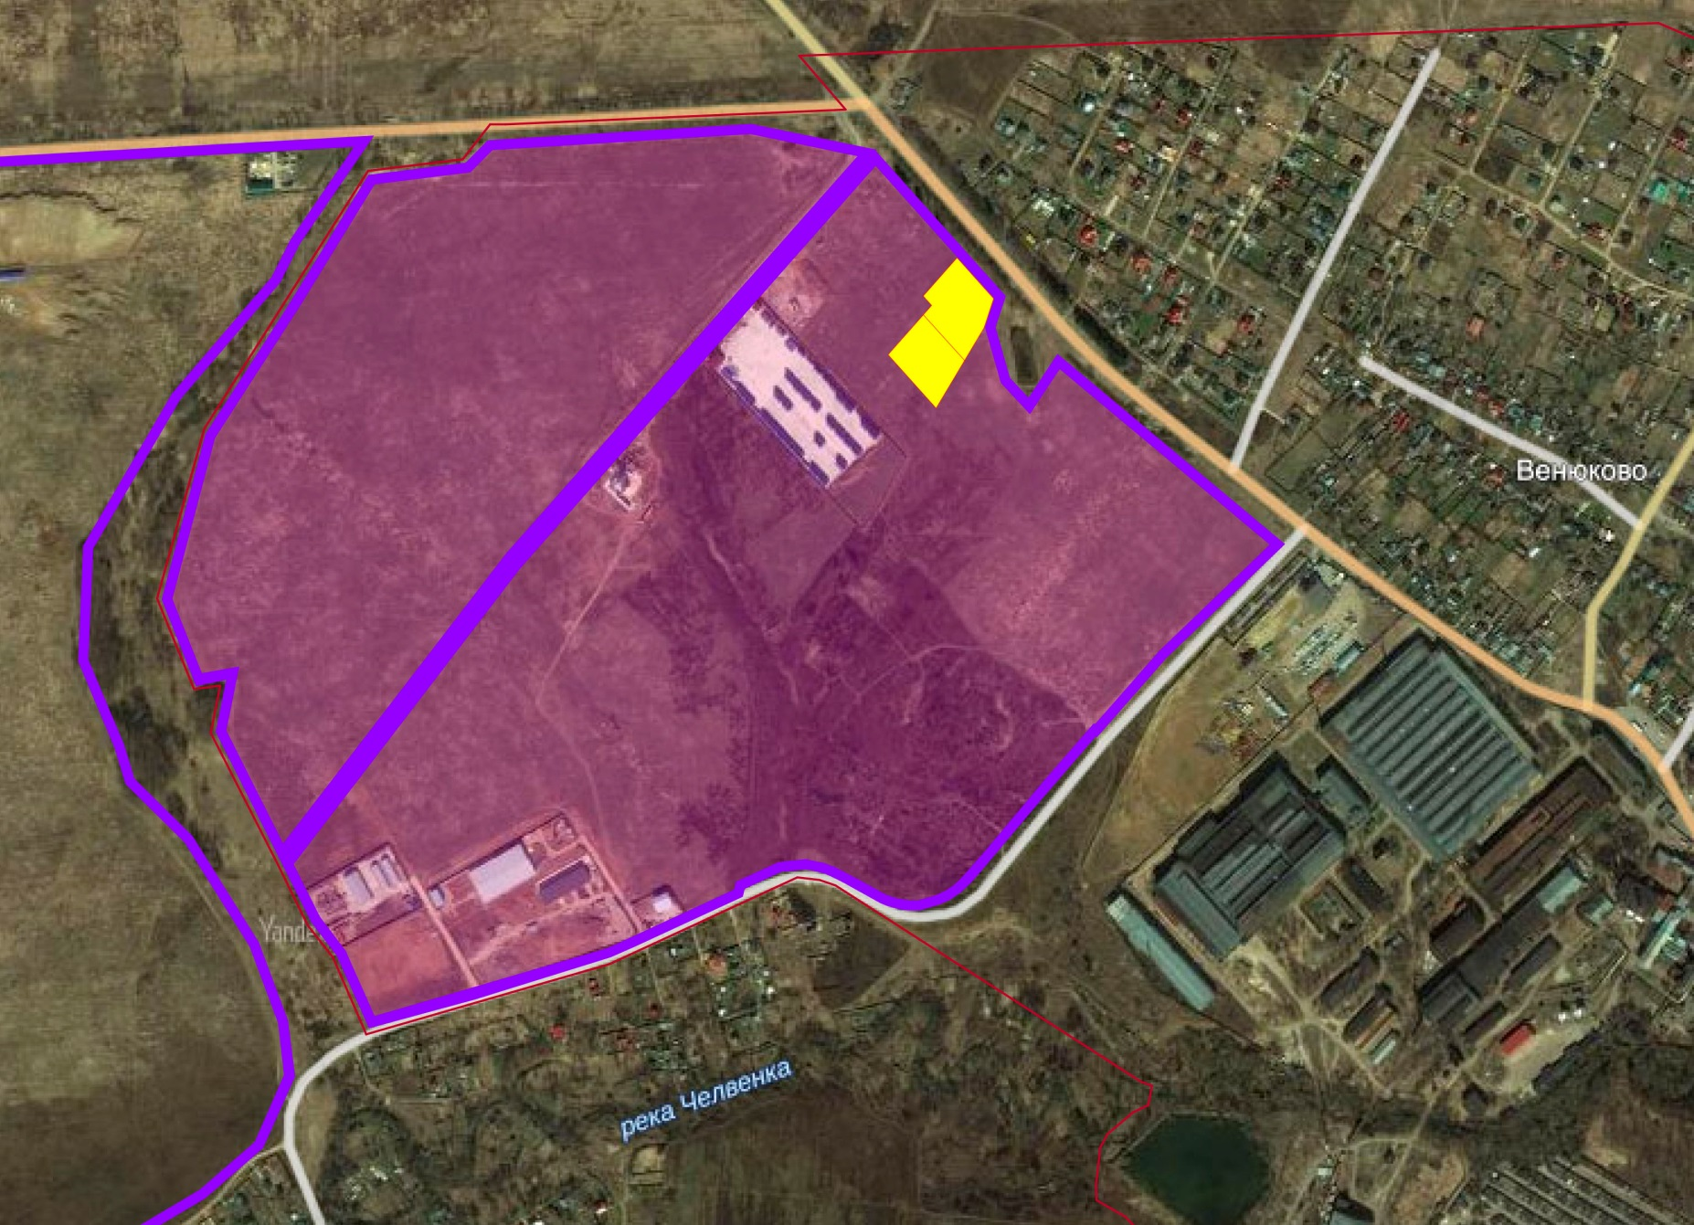
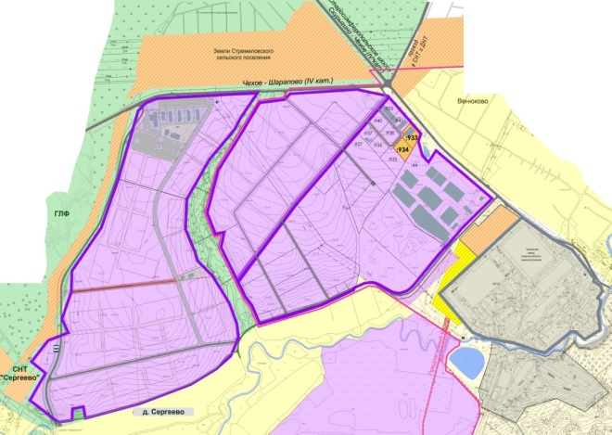
Местоположение и использование территории в период подготовки проекта планировки территории
Шарапово
Скурыгино
50:31:0010501:933
ИЖС
50:31:0010501:934
ул. Гагарина
Рассматриваемая проектом территория находится в северо-западной части
г. Чехова, в индустриальной зоне по ул. Гагарина.
Территория планируемой ремонтно-технической базы граничит:
-с северо- востока –автодорога Старосимферопольское шоссе- Скурыгино-Чехов (IVкатегории), далее индивидуальная жилая застройка;
-с юго-востока, юга , юго-запада и северо-запада– смежные участки с разрешенным использованием под производство;
-с запада – внутренний проезд пром. территории;
Ремонтно-техническая база
Чехов
завод
энергетического машиностроения
Индустриальная зона
по ул. Гагарина в г. Чехове , Московской обл.

Slide 17
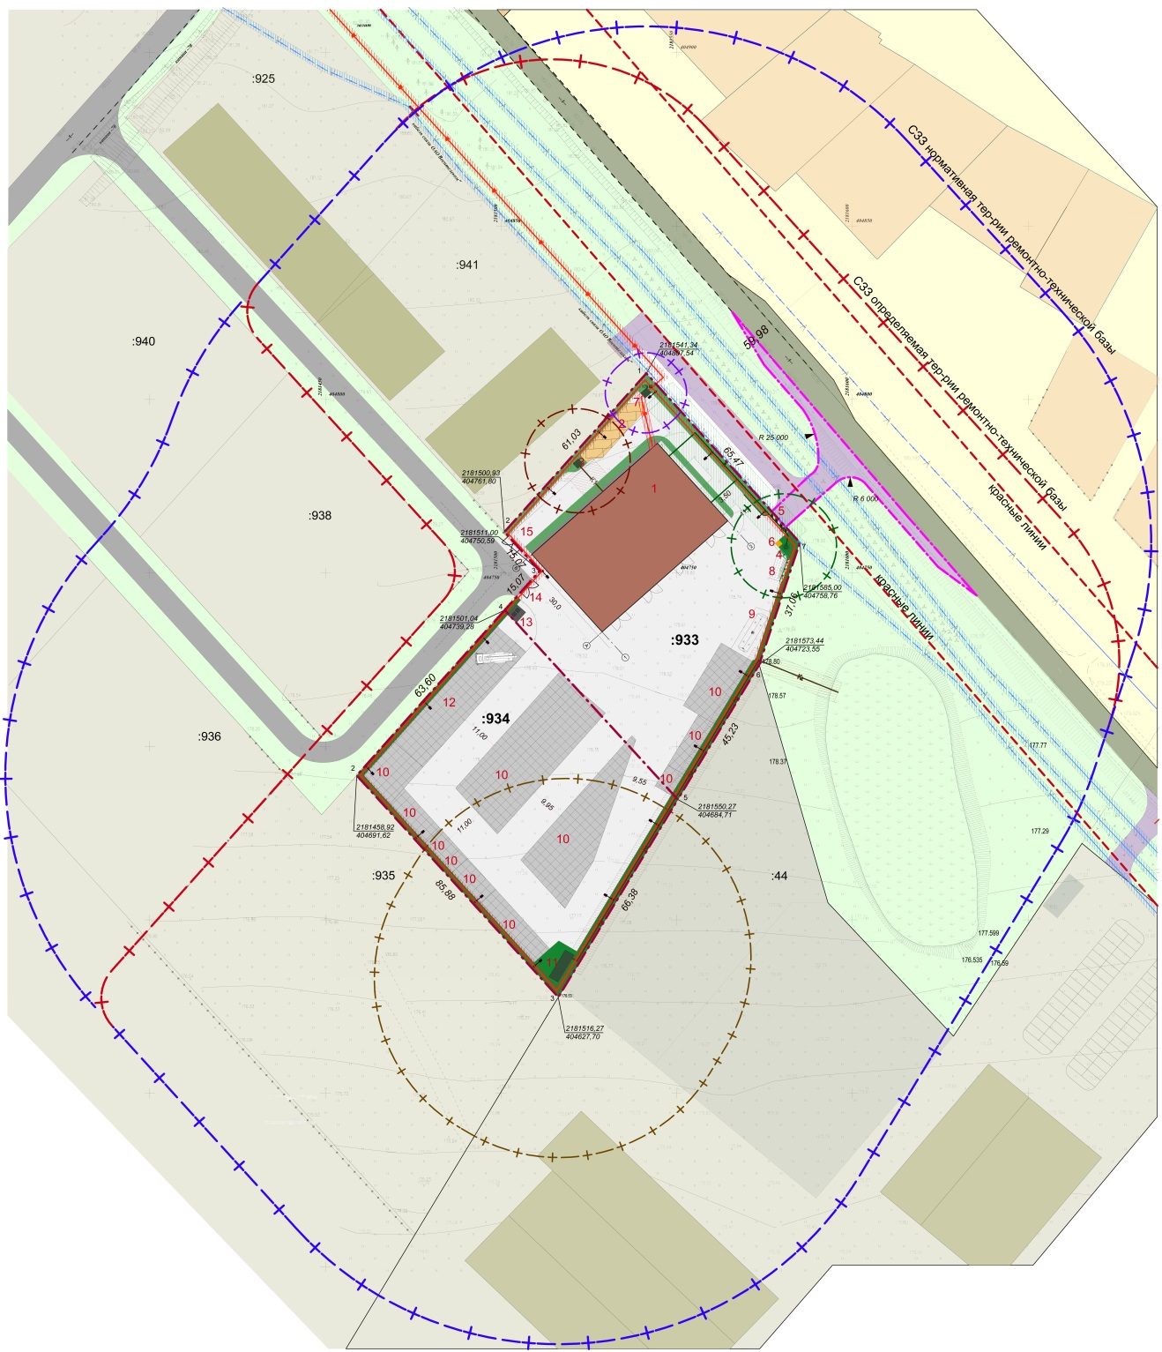
Схема архитектурно-планировочной организации территории
Наименование | Площадь, кв. м
1. Пункт технического обслуживания бурового оборудования (S застр) | 1 440,00
2. Стоянки легковых автомобилей для персонала (на 10 мест) | 125,00
3. Септик для хоз. бытовой канализации | 5,0
4. Трубчатый колодец | 2,00
5. Въезд
6. КПП (пост охраны-модульное сооружение) | 2,90
7. ТП | 4,00
8. Площадка для отдыха персонала | 25,00
9. Пожарный резервуар для воды (подземный) | 35,0
10. Открытые площадки для хранения крупногабаритного бурового оборудования | 2 227,60
11. Очистные сооружения поверхностного стока | 27,0
12. Стоянка техники для подъемно-погрузочных работ | 485,6
13. Площадка для сбора ТБО | 14,0
14. Въезд
15. Пожарный въезд

